Slide 1


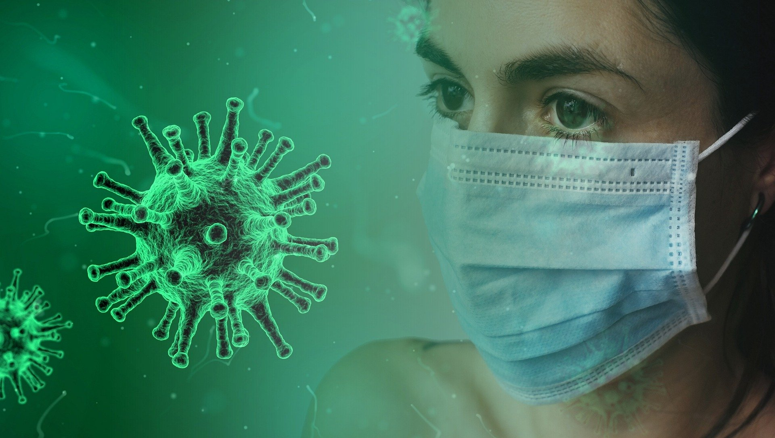
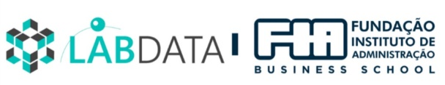
Identificação do uso de máscaras de proteção respiratória
25/05/2020

Slide 2
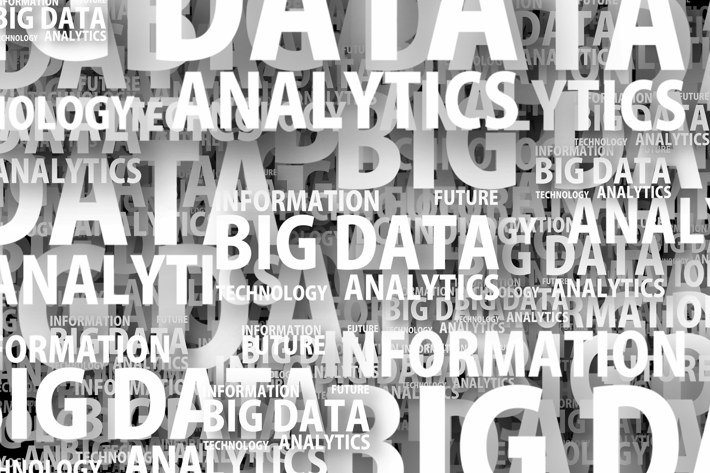

Pós-Graduação "Lato Sensu" Especialização em Análise de Big Data
Nome do Aluno:
Wesley Patrick de Souza
Coordenadores:
Profª Drª Alessandra de Álvila Montini
Profª Dr. Adolpho Walter Pimazoni Canton

Slide 3
3
Agenda
Objetivo do Trabalho
Contextualização do Problema
Base de Dados
Bases originais
Filtros
Principais variáveis
Análise Exploratória de Dados
Reconhecimento De Faces
Modelos de Classificação
Conclusões
Sugestão para Trabalhos Futuros

Slide 4
Metodologia de análise de dados
Planejamento
Análise Exploratória
Reconhecimento
De
Faces
Conclusões
Modelos de Classificação
4
Definição do problema
Objetivos
Conceitos
Critérios
Layout de extração
Análise preliminar
Criação dos Rótulos
Balanceamento
Avaliação das técnicas
Scikit-image Cascade
Face_recognition HOG
Face_recognition CNN
Avaliação das técnicas
Transfer learning
SVM
Stochastic Gradient Descent
KNN
LogisticRegression
MLP
Random Forest
GradientBoosting
Definição da técnica
Validação dos resultados com negócios
Escolha da técnica que melhor se adeque ao uso e estratégias da área de negócios

Slide 5
Metodologia de análise de dados
Planejamento
Análise Exploratória
Reconhecimento
De
Faces
Conclusões
Modelos de Classificação
5
Definição do problema
Objetivos
Conceitos
Critérios
Layout de extração
Análise preliminar
Criação dos Rótulos
Balanceamento
Avaliação das técnicas
scikit-image Cascade
face_recognition HOG
face_recognition CNN
Avaliação das técnicas
Transfer learning
SVM
Stochastic Gradient Descent
KNN
LogisticRegression
MLP
Random Forest
GradientBoosting
Definição da técnica
Validação dos resultados com negócios
Escolha da técnica que melhor se adeque ao uso e estratégias da área de negócios

Slide 6
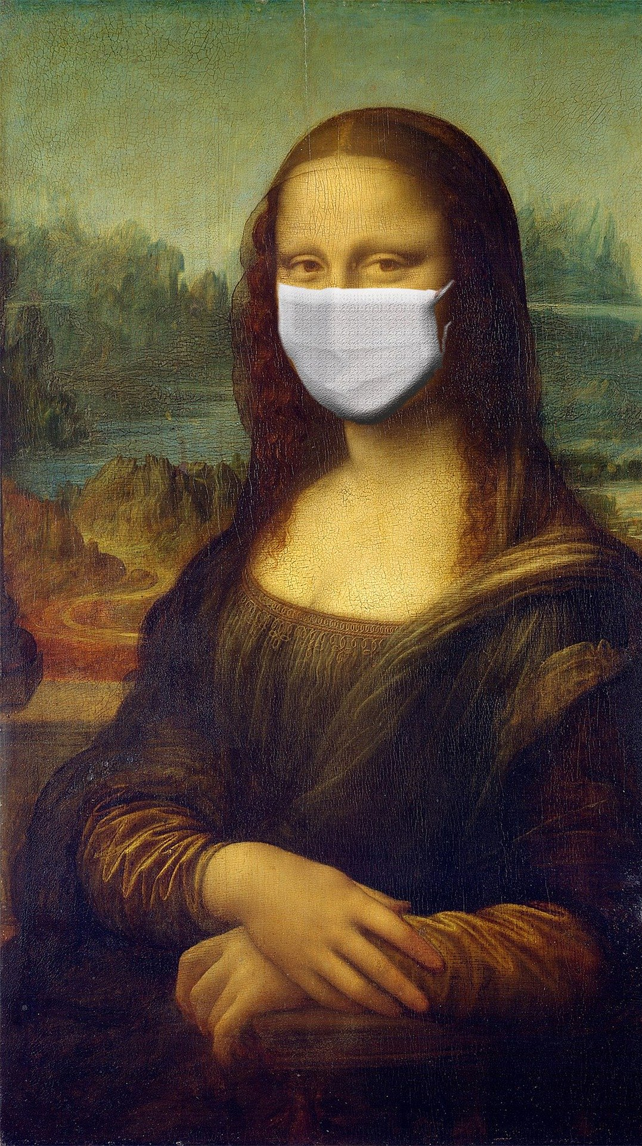
1. Objetivo do Trabalho
6
Modificar imagem a seu critério
O objetivo do trabalho é identificar o uso adequado de máscaras de proteção respiratória no cotidiano, baseado em imagens.
O modelo será realizado por meio da análise de um banco de imagens e uso de algoritmos de Inteligência Artificial supervisionados como redes neurais, que identificarão as características comuns entre imagens que previamente foram classificadas como uso adequado ou não.
Desta forma, a empresa poderá calcular métricas para prevenção de doenças, ou controlar o uso de Equipamentos de Proteção Individual (EPI) e ações preventivas para minimizar de forma proativa a contaminação ou possível intoxicação.

Slide 7
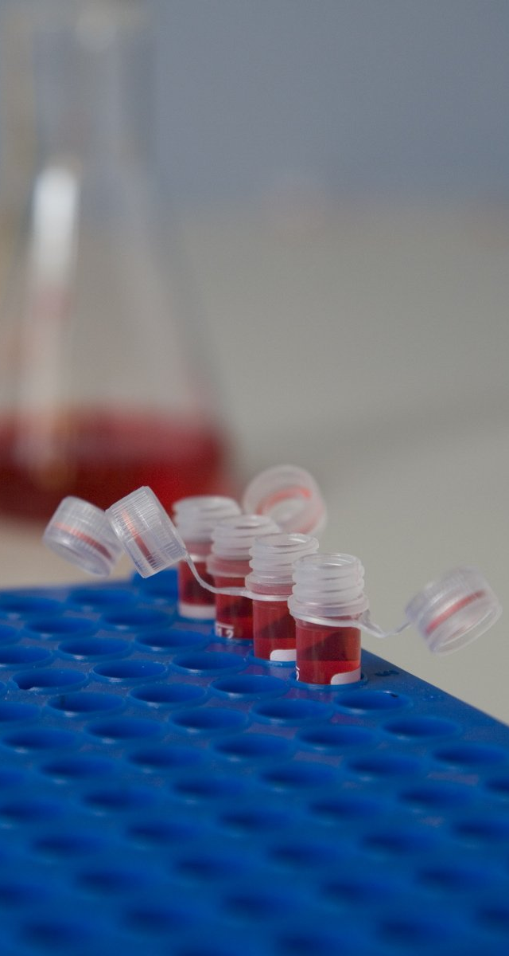
2. Contextualização do Problema
7
O setor de qualidade do laboratório XPTO acompanha um indicador de exposição a riscos de contaminação em áreas controladas e necessita de um sistema automático para controlar a conformidade com as devidas normas técnicas de segurança que garantem o credenciamento para alguns procedimentos.
Alguns procedimentos são muito sensíveis a contaminação externa ou também oferecem risco de contaminação biológica para quem manuseia, por isso existem normas internacionais para garantir a qualidade do processo e garantir também à integridade física dos técnicos e especialistas. Portanto, traçar estratégias de controle mais rígidas são fundamentais para maior credibilidade e para mitigar possíveis falhas humanas no processo.
Assim, a área de inovação, solicitou a construção de um modelo de inteligência artificial para o controle preliminar de não conformidades no uso e manuseio de máscaras de proteção respiratória, com o objetivo de identificar o uso adequado do EPI.
Este projeto visa:
Previnir o colaborador de contaminações;
Evitar eventuais processos trabalhistas, indenizações e perdas na produção;
Otimizar auditorias e controles de métricas.

Slide 8
Etapas do Projeto
1 – Identificar rostos
2 – Identificar o uso da máscara (correto, incorreto e sem uso)
8

Slide 9
3.i. Base Original
9
Visão da base
853 imagens RGB;
853 anotações.
Características das anotações
Informações do número de pessoas em cada imagem;
Coordenadas de cada rosto por imagem;
Classificação do uso adequado ou não da máscara.
1706
ARQUIVOS
Tabela 1. Rostos identificados previamente pelo modelo.

Slide 10
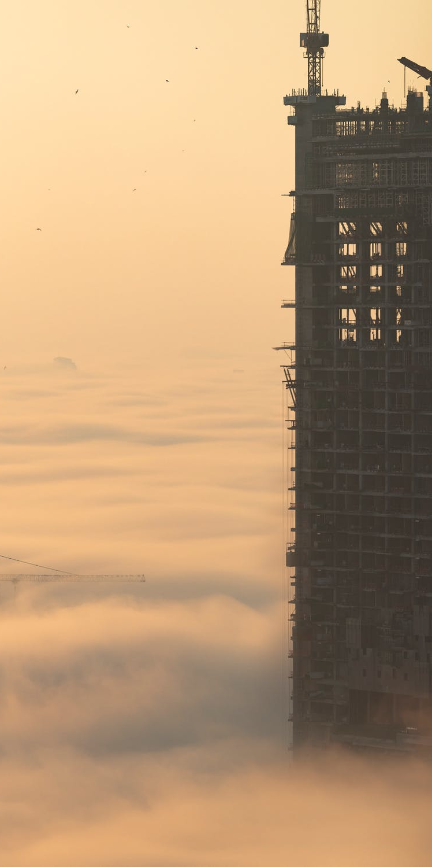
3.ii Base Ampliada
10
Visão da base
5732 imagens RGB;
5732 anotações.
Características das anotações
Informações do número de pessoas em cada imagem;
Coordenadas de cada rosto por imagem;
Classificação do uso adequado ou não da máscara.
11464
ARQUIVOS
Tabela 1. Rostos identificados previamente pelo modelo.
OBS.: Para melhorar a performance do modelo, consideramos apenas tamanhos acima de 20x20

Slide 11
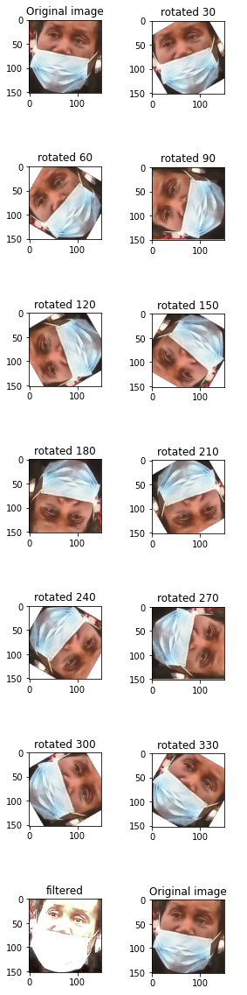
Principais modificações
11
A base de dados apresenta 3 classes desbalanceadas que foram submetidas a transformações para ficarem com número de elementos próximos. O LFW resolveu o problema da classe without_mask, porém ainda tínhamos um problema com a classe mask_weared_incorrect e um problema com o tamanho da amostra.
Novos Dados
Foram adicionadas imagens públicas retiradas de reportagens sobre “Reabertura do comércio na Pandemia”, “Protestos pelo mundo” (governo e George Floyd) , também “Uso incorreto de máscaras” e “celebridades de máscara”. Este processo deve ser contínuo durante o trabalho.
Data Augmantation
Rotação
Contraste
Nitidez
Saturação
Brilho
Este procedimento permitiu balancear a classe mask_weared_incorrect com relação as outras classes e também triplicar a quantidade de fotos em todas as categorias.

Slide 12




3.iii. Filtros
12
Base Original
1.706 arquivos, 853 imagens
Base de partida
Importando todos os itens, a base original contém 1.706 registros, sendo que destes 853 são imagens e o restante são arquivos XML com descrição das imagens.
O total de rostos são 4.072 rostos.
Base Ampliada
11.464 arquivos, 5732 imagens
Base Balanceada
7.248 rostos
Redução da base
Foi compilado para análise um conjunto de 5.732 imagens com vários rostos.
O total de rostos são 6.821 rostos. Porém para conseguir treinar com eficiência, filtramos 4.833 rostos maiores que 20X20 pixels.
Base modelagem
21.744 rostos
Distinção dos alvos
Após analisar e recortar os rostos rotulados manualmente nas imagens, ficamos com 7.248 rostos, utilizando a técnica data augmentation, conseguimos balancear as classes.
Base final
A base foi criada com data augmentation, com parâmetros diferentes da etapa anterior para elevar o numero de itens em cada classe por 3x. A base foi dividida em 70% para treino e 30% para teste.

Slide 13
Metodologia de análise de dados
Análise Exploratória
Reconhecimento
De
Faces
Conclusões
Modelos de Classificação
Planejamento
13
Definição do problema
Objetivos
Conceitos
Critérios
Layout de extração
Análise preliminar
Criação dos Rótulos
Balanceamento
Avaliação das técnicas
scikit-image Cascade
face_recognition HOG
face_recognition CNN
Avaliação das técnicas
Transfer learning
SVM
Stochastic Gradient Descent
KNN
LogisticRegression
MLP
Random Forest
GradientBoosting
Definição da técnica
Validação dos resultados com negócios
Escolha da técnica que melhor se adeque ao uso e estratégias da área de negócios

Slide 14

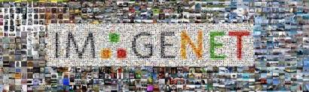

14
PASCAL (Pattern Analysis, Statistical Modelling and Computational Learning)
Rede de Excelência financiada pela União Europeia, que realizou o Visual Object Challenge (VOC).
As anotações do VOC PASCAL foram liberadas em um formato XML, em que cada imagem possui um arquivo XML que descrevem as caixas delimitadoras das figura.
A base de dados deste trabalho é composta por uma imagem e um arquivo de anotações que seguem esses padrões.
LabelImg é uma ferramenta gráfica para anotações em imagens.
Escrita em Python, as anotações são salvas como arquivos XML, PASCAL VOC, usado pelo ImageNet, VOC mais famoso do mundo.
http://www.image-net.org/
https://github.com/tzutalin/labelImg
https://blog.roboflow.ai/how-to-convert-annotations-from-voc-xml-to-coco-json/

Slide 15

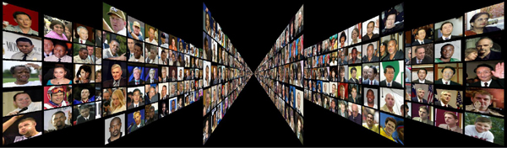
Principais modificações
15
Após verificar que na base original, existiam muito mais rostos com máscara do que das outras categorias, então para não ter que procurar na internet por novas fotos de rostos sem máscara. Balanceamos a classe without_mask com relação a classe with_mask pegando uma amostra aleatória de imagens originais do dataset LFW.
Labeled Faces in the Wild é um banco de dados publicado em 2007 com fotos de rostos projetado para estudar o problema de reconhecimento irrestrito de rostos. O conjunto de dados contém mais de 13.000 imagens de rostos coletados da web. Cada rosto foi etiquetado com o nome da pessoa retratada. 1.680 das pessoas retratadas têm duas ou mais fotos distintas no conjunto de dados. Existem quatro conjuntos diferentes de imagens LFW, incluindo o original e três tipos diferentes de imagens "alinhadas". As imagens alinhadas incluem "imagens afuniladas" (ICCV 2007), LFW-a, que usa um método de alinhamento não publicado, e imagens "afuniladas profundas" (NIPS 2012).
http://vis-www.cs.umass.edu/lfw/

Slide 16
Metodologia de análise de dados
Reconhecimento
De
Faces
Análise Exploratória
Conclusões
Treinar
Modelos
Planejamento
16
Definição do problema
Objetivos
Conceitos
Critérios
Layout de extração
Análise preliminar
Criação dos Rótulos
Balanceamento
Avaliação das técnicas
Scikit-image Cascade
Face_recognition HOG
Face_recognition CNN
Avaliação das técnicas
Transfer learning
SVM
Stochastic Gradient Descent
KNN
LogisticRegression
MLP
Random Forest
GradientBoosting
Definição da técnica
Validação dos resultados com negócios
Escolha da técnica que melhor se adeque ao uso e estratégias da área de negócios

Slide 17

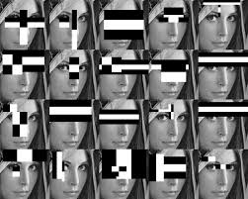
Reconhecimento de Faces
17
Para que o objetivo do projeto seja bem executado, é crucial que exista um modelo de detecção de rostos.
Cascading Classifier Model
São casos particulares de modelos de machine learning do tipo ensemble learning (Baseados na junção de diversos classificadores).
Do total de 4.833 possíveis rostos, este modelo reconheceu apenas 3.807.
https://en.wikipedia.org/wiki/Cascading_classifiers

Slide 18

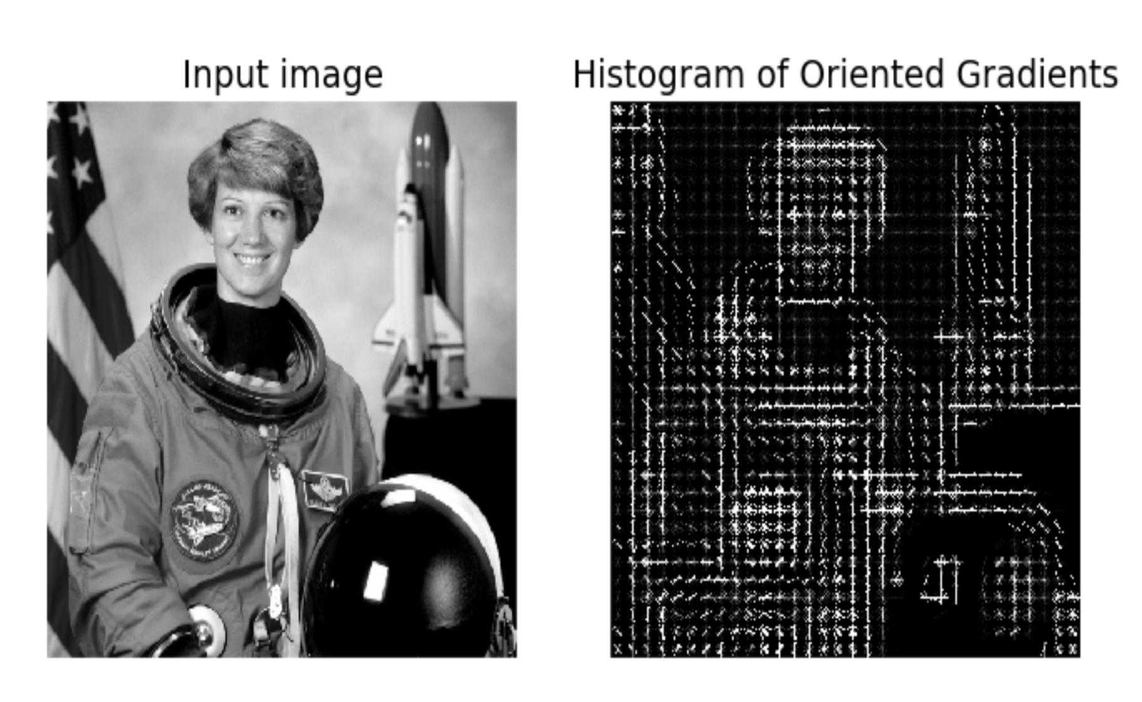
Reconhecimento de Faces
18
As predições são realizadas baseadas em rostos detectados.
Histogram of Oriented Gradients (HOG)
É um descritor de recursos usado em visão Computacional para fins de detecção de objetos .
A imagem é dividida em pequenas regiões conectadas chamadas células e, para os pixels dentro de cada célula, um histograma de direções de gradiente é compilado. A técnica conta ocorrências de orientação de gradiente em partes localizadas de uma imagem.
Do total de 4.833 possíveis rostos, este modelo reconheceu apenas 2.601.
https://en.wikipedia.org/wiki/Histogram_of_oriented_gradients

Slide 19
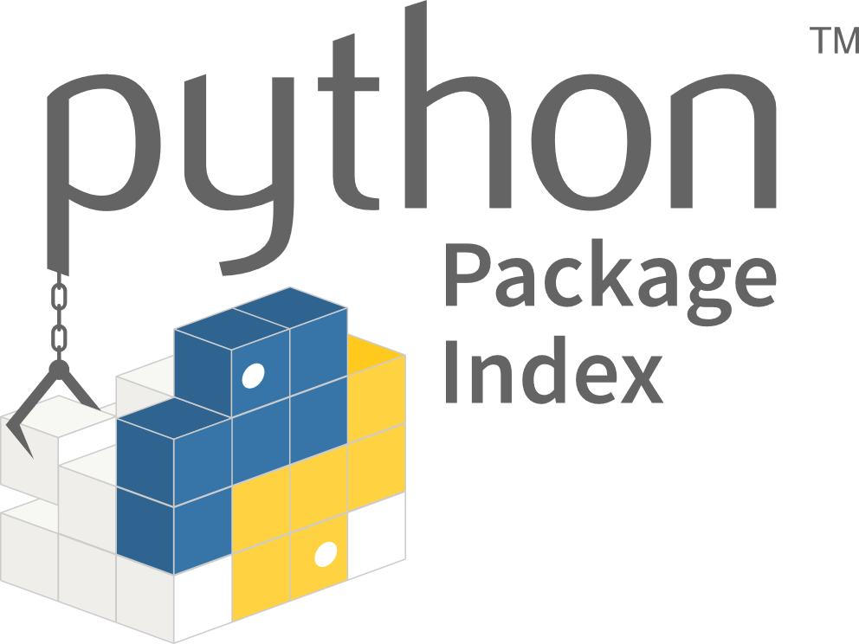

Reconhecimento de Faces
19
As predições são realizadas baseadas em rostos detectados.
Convolutional Neural Network (CNN)
É construído usando o reconhecimento de rosto de última geração da dlib.
Foi desenvolvido com deep learning e possui uma precisão de 99,38% no LFW.
Um diferencial desta biblioteca é que a utilização é bem simples e permite escrever um código menos verboso.
Do total de 4.833 rostos classificados, este modelo reconheceu aproximadamente 4.134.
https://face-recognition.readthedocs.io/en/latest/face_recognition.html
https://medium.com/data-hackers/uma-introdu%C3%A7%C3%A3o-as-redes-neurais-convolucionais-utilizando-o-keras-41ee8dcc033e

Slide 20
Metodologia de análise de dados
Treinamento
de
Modelos
Análise Exploratória
Conclusões
Reconhecimento
De
Faces
Planejamento
20
Definição do problema
Objetivos
Conceitos
Critérios
Layout de extração
Análise preliminar
Criação dos Rótulos
Balanceamento
Validação com a área de negócios sobre a consistência das informações
Avaliação das técnicas
scikit-image Cascade
face_recognition HOG
face_recognition CNN
Avaliação das técnicas
Transfer learning
SVM
Stochastic Gradient Descent
KNN
LogisticRegression
MLP
Random Forest
GradientBoosting
Definição da técnica
Validação dos resultados com negócios
Escolha da técnica que melhor se adeque ao uso e estratégias da área de negócios

Slide 21
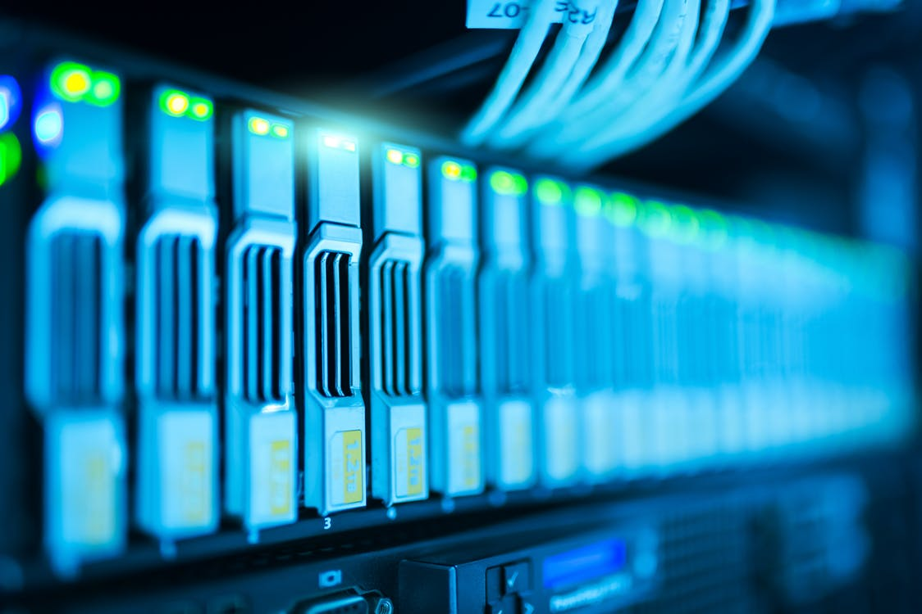
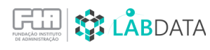
Treinamento de Modelos
BASES DE TREINO E TESTE
21
Tratamento das bases de dados para modelagem
70% aleatório para treino e 30% para teste;
2. Redimensionamento da base;
(224,224,3);
(64,64,3);
3. Treinamento de modelos de transfer learning;
4. Extração da features da imagem via VGG16;
5. Treinamento de 98 modelos de Classificação baseados nos tipos abaixo: SVC, SGD, DecisionTree,Naive Bayes, k-nearest neighbors, LabelPropagation, LabelSpreading, LogisticRegression, MLP, RandomForest, ExtraTrees, AdaBoost, GradientBoosting.

Slide 22
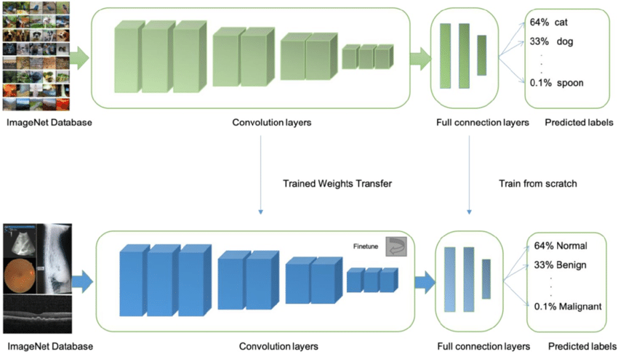
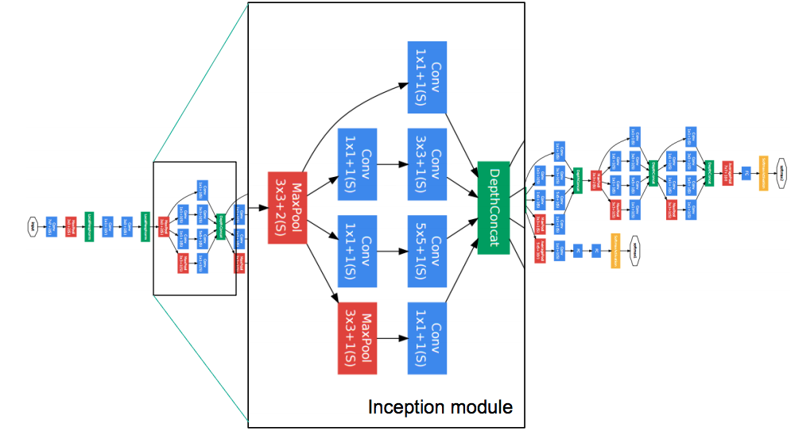
Transfer Learning
A história do projeto de rede neural convolucional começou com modelos do estilo LeNet (1995), que eram pilhas simples de convoluções para extração de características e operações de Max pooling para subamostragem espacial.
As redes neurais convolucionais se tornaram onipresentes na visão computacional desde que AlexNet popularizou as redes neurais convolucionais profundas ao vencer o ImageNet Challenge: ILSVRC 2012. Onde as operações de convolução eram repetidas várias vezes entre as operações de Max Pooling, permitindo que a rede aprendesse recursos mais ricos em cada escala espacial.
Desde então a tendência geral tem sido fazer redes mais profundas e complicadas para alcançar maior precisão.
22
Tem o objetivo de utilizar os parâmetros de uma rede complexa pré-treinada para condicionar uma rede melhorada e muito mais generalista.
Modelos usados:
MobileNetV2
ResNet152V2
ResNet50V2
Xception

Slide 23
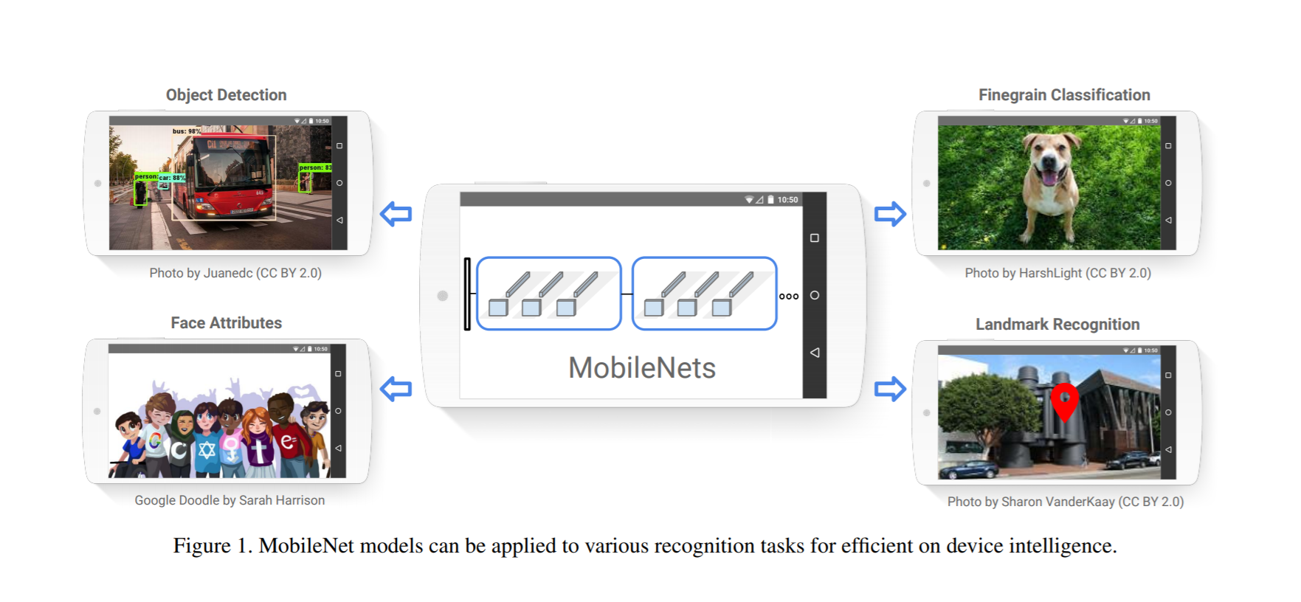
MobileNet
23
Os avanços para melhorar a precisão das redes CNN, não estão necessariamente tornando as redes mais eficientes em relação a tamanho e velocidade. Em muitas aplicações do mundo real, como robótica, carro autônomo e realidade aumentada, as tarefas de reconhecimento precisam ser realizadas em tempo hábil em uma plataforma limitada computacionalmente.
Com esse proposito que as MobileNets foram criadas, o MobileNet tem 28 camadas.
Os modelos MobileNet foram treinados no TensorFlow usando o otimizador RMSprop , desenvolvido com uma técnica estocástica para aprendizagem em minilote, com gradiente descendente assíncrono semelhante ao Inception V3.
No entanto, ao contrário de treinar modelos grandes, foi usado menos técnicas de regularização e aumento de dados porque os modelos pequenos têm menos problemas com overfitting.
O MobileNets se concentra principalmente na otimização da latência, mas também produz pequenas redes. Muitos artigos em redes pequenas focam apenas no tamanho, mas não consideram a velocidade. (Google 2017)
MobileNets: Efficient Convolutional Neural Networks for Mobile Vision Applications https://arxiv.org/pdf/1704.04861.pdf
https://deepai.org/machine-learning-glossary-and-terms/rmsprop
MobileNetV2: Inverted Residuals and Linear Bottlenecks https://arxiv.org/pdf/1801.04381.pdf

Slide 24
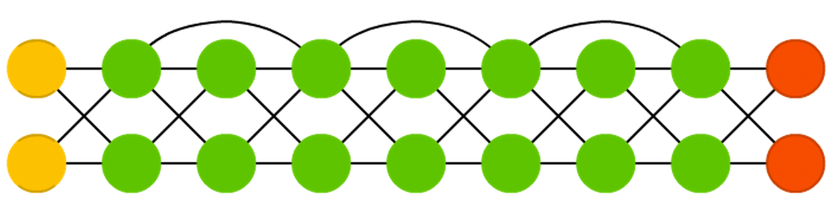
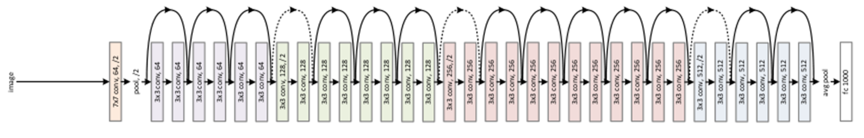
ResNet
Redes residuais profundas surgiram como uma família de arquiteturas extremamente profundas, mostrando uma precisão atraente e bons comportamentos de convergência.
ResNets com mais de 100 camadas de profundidade têm mostrado precisão de ponta para várias tarefas de reconhecimento desafiadoras em competições ImageNet e MS COCO.
A rede residual profunda é uma Feed Forward Network (FFN) com muitas camadas, e que possui conexões extras ligando camadas não subsequentes. Dessa forma, as camadas mais profundas não recebem somente a informação da camada imediatamente anterior, mas também de outras camadas anteriores. Por causa dessa estrutura, as DRNs podem aprender padrões tendo até 150 camadas de profundidade.
24
Tem o objetivo de utilizar os parâmetros de uma rede complexa pré-treinada para condicionar uma rede melhorada e muito mais generalista.
Identity Mappings in Deep Residual Networks https://arxiv.org/pdf/1603.05027.pdf
https://iaexpert.academy/2020/06/08/os-tipos-de-redes-neurais/
Deep Residual Learning for Image Recognition https://arxiv.org/pdf/1512.03385.pdf

Slide 25
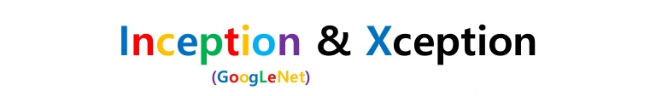
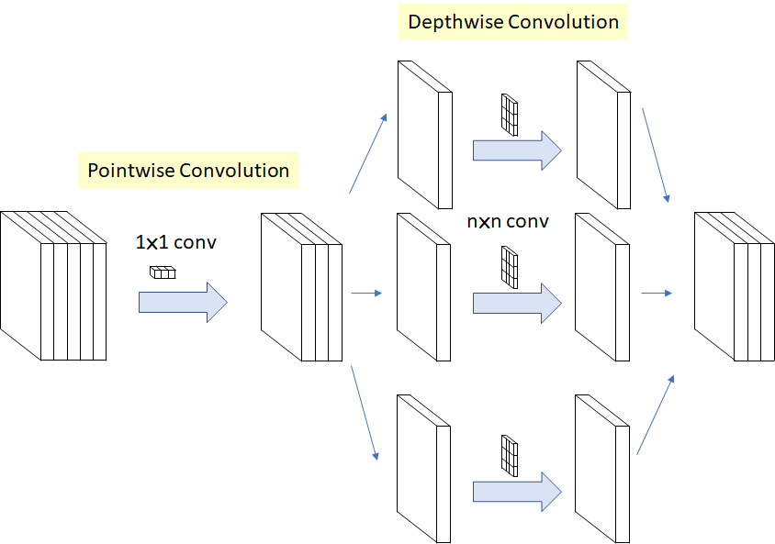
Xception
A arquitetura Xception possui 36 camadas convolucionais - estruturadas em 14 módulos, todos com conexões residuais lineares ao seu redor, exceto o primeiro e o último módulos - formando a base de extração de características da rede. Xception é uma pilha linear de camadas de convolução separáveis ​​em profundidade com conexões residuais. Isso torna a arquitetura muito fácil de definir e modificar; leva apenas 30 a 40 linhas de código usando uma biblioteca de alto nível como Keras.
Uma camada de convolução tenta aprender filtros em um espaço 3D, com 2 dimensões espaciais (largura e altura) e uma dimensão de canal; assim, um único kernel de convolução tem a tarefa de mapear simultaneamente correlações entre canais e correlações espaciais. A ideia por trás do módulo de Iniciação é tornar esse processo mais fácil e mais eficiente, fatorando-o explicitamente em uma série de operações que examinariam de forma independente as correlações entre canais e espaciais.
25
Tem o objetivo de utilizar os parâmetros de uma rede complexa pré-treinada para condicionar uma rede melhorada e muito mais generalista.
“Extreme Inception”
Xception: Deep Learning with Depthwise Separable Convolutions
https://arxiv.org/pdf/1610.02357.pdf
Imagem colorida
https://www.slideshare.net/thinkingfactory/pr12-inception-and-xception-jaejun-yoo

Slide 26
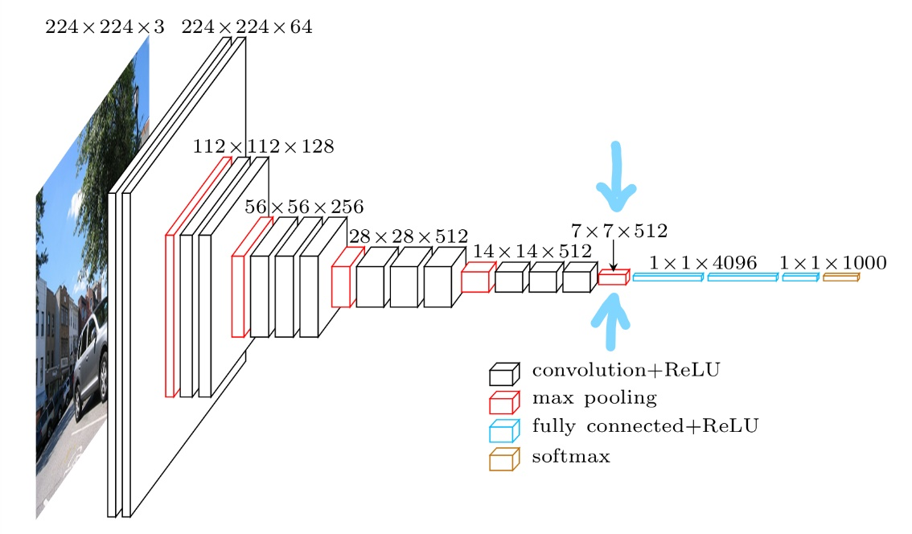
Extração das características das imagens com VGG16
26
VGG16 refere-se a um modelo VGG com 16 camadas de peso. A camada de entrada obtém uma imagem no tamanho de (224 x 224 x 3), e a camada de saída é uma previsão softmax em 1000 classes. Da camada de entrada até a última camada max pooling (rotulada por 7 x 7 x 512) é considerada a parte de extração de recursos do modelo, enquanto o resto da rede é considerado a parte de classificação do modelo.
VERY DEEP CONVOLUTIONAL NETWORKS FOR LARGE-SCALE IMAGE RECOGNITION https://arxiv.org/pdf/1409.1556.pdf

Slide 27
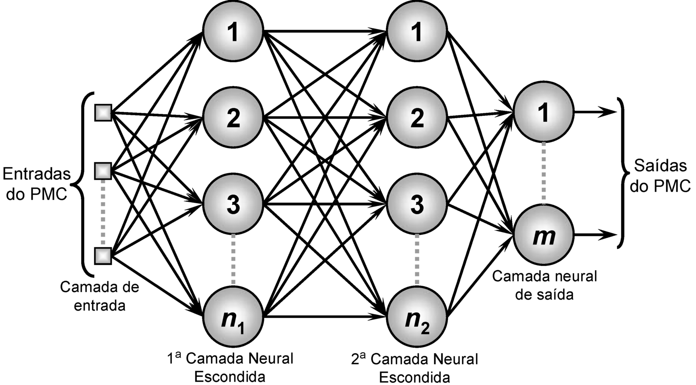
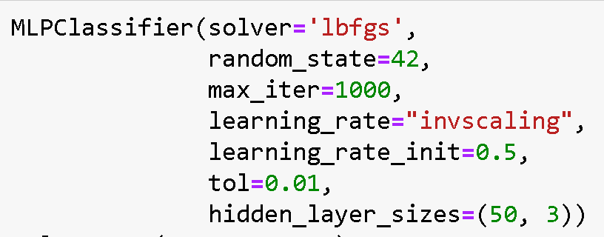
Multi-layer Perceptron Classifier
27
Tem o objetivo de predizer uma variável resposta, utiliza um processo de aprendizagem chamado backpropagation que atribui diferentes pesos para as variáveis e ajusta esses pesos baseado no erro da saída e numa taxa de aprendizado.
'lbfgs’ família de métodos quase Newton.
São métodos usados ​​para encontrar zeros ou máximos e mínimos locais de funções, como uma alternativa ao método de Newton que podem ser computacionalmente caros.
'invscaling' diminui gradualmente a taxa de aprendizagem em cada passo de tempo 't' usando um expoente de escala inversa de 'power_t'. Effective_learning_rate = learning_rate_init / pow (t, power_t)

Slide 28
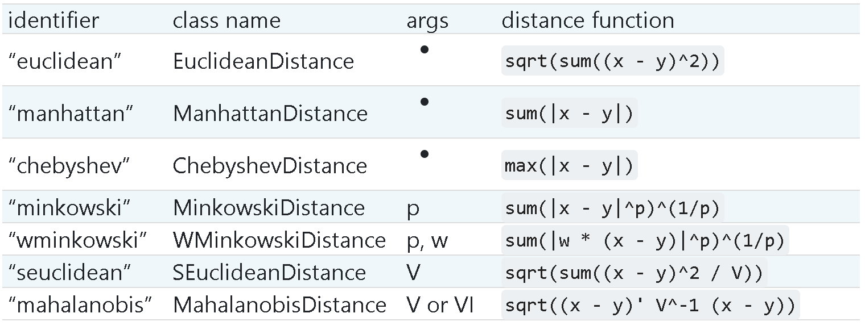
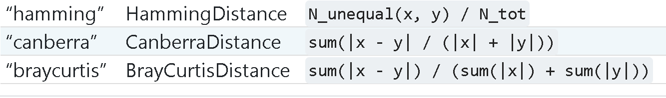
K-Nearest Neighbors
28
Tem o objetivo de predizer uma variável resposta, tentando encontrar um número predefinido de amostras de treinamento mais próximas em distância do novo ponto e prever o rótulo a partir deles.
O modelo de vizinhos mais próximos é um dos modelos mais simples que existe.
Ele não possui premissas matemáticas e não requer nenhum tipo de máquina pesada.
Para ele precisamos apenas de uma noção de medida e uma premissa de que pontos que estão perto um do outro são similares.
Este algoritmo, provavelmente não nos ajudará a entender os fatores determinantes de quaisquer fenômenos.
A implementação do KNN mais simples envolve o cálculo de força bruta de distâncias entre todos os pares de pontos no conjunto de dados.
Para N amostras em D dimensões, esta abordagem escala conforme O[DN²].
https://scikit-learn.org/stable/modules/neighbors.html#classification

Slide 29
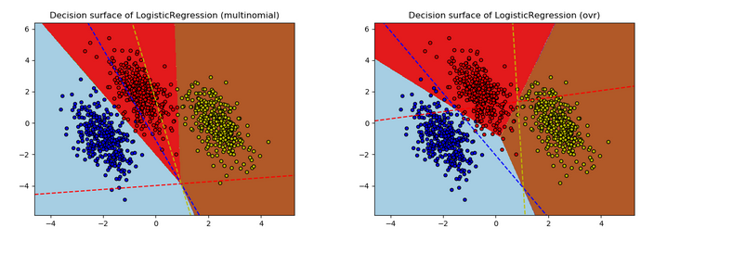
Regressão Logística
29
Por meio de um processo iterativo, o modelo seleciona as variáveis mais relevantes e estima um peso para cada uma de suas categorias, atribuindo para cada cliente a probabilidade de se tornar inadimplente no futuro:
p =

Slide 30
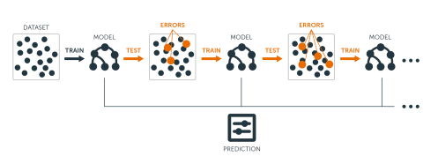
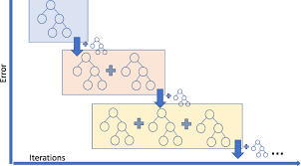
Gradient Boosting
30
É um modelo construído para combinar as previsões de vários estimadores. São construídos sequencialmente e tenta-se reduzir o viés do estimador base a partir de uma ajuste dos modelos treinados previamente. A motivação é combinar vários modelos fracos para produzir um conjunto poderoso.
https://scikit-learn.org/stable/modules/neighbors.html#classification

Slide 31
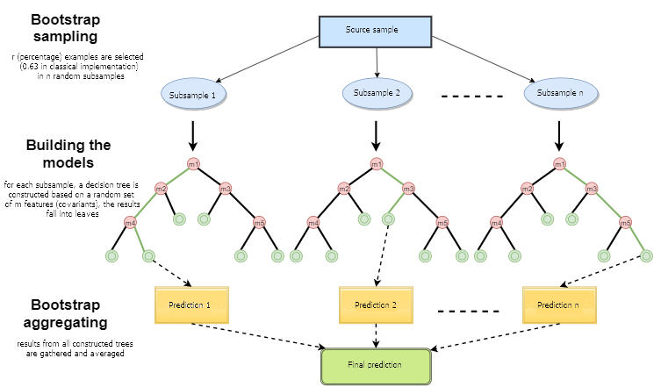
Random Forest
31
É um estimador que ajusta vários classificadores de árvore de decisão em várias subamostras do conjunto de dados e usa a média para melhorar a accuracy e controlar o over-fitting.
https://scikit-learn.org/stable/modules/neighbors.html#classification

Slide 32
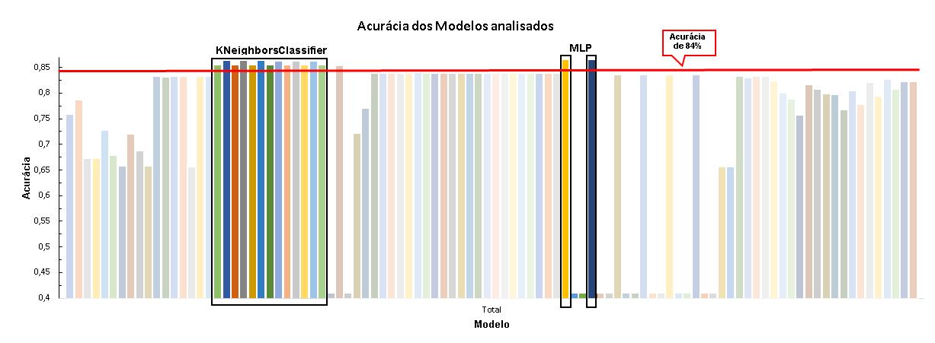
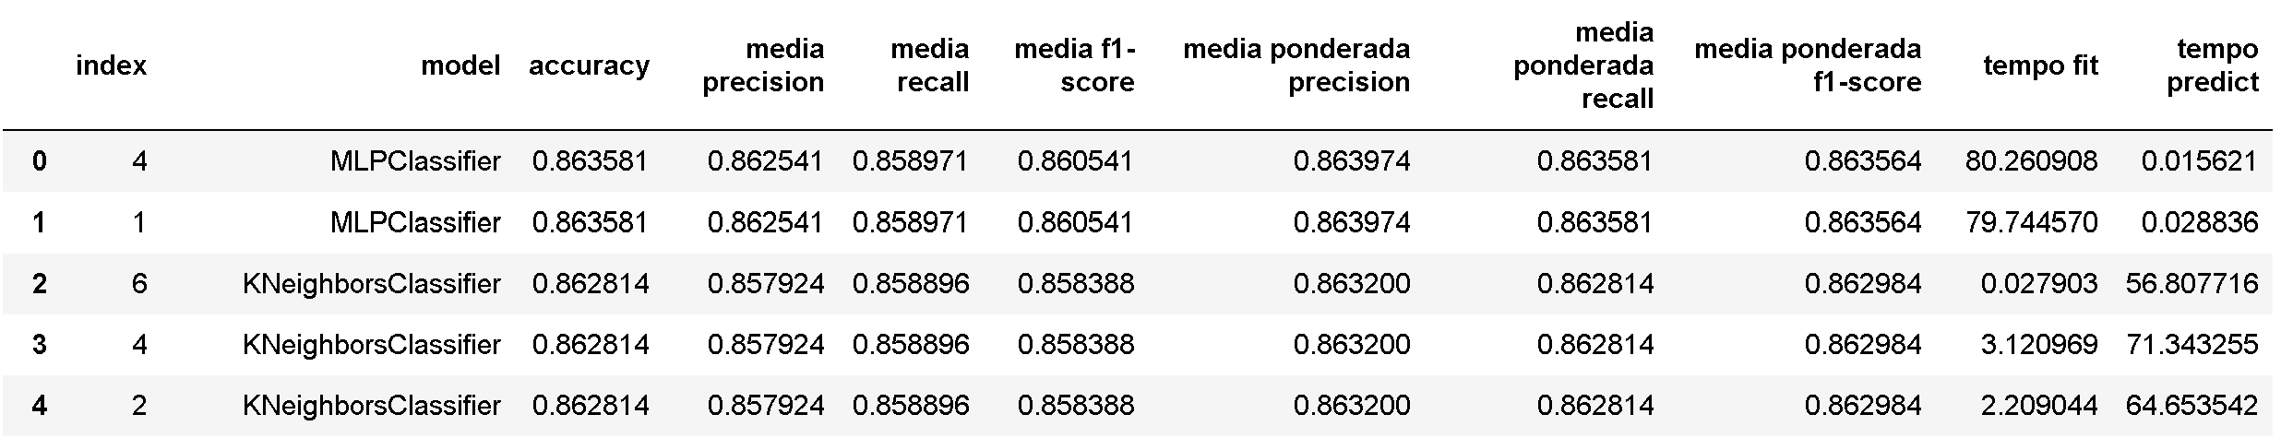
Desempenho dos Modelos
32
Foram treinados 98 modelos com diversos parâmetros diferentes entre si variando entre:
SVC, SGD, DecisionTree, Naive Bayes, k-nearest neighbors, LogisticRegression, MLP, RandomForest, ExtraTrees, AdaBoost e GradientBoosting

Slide 33
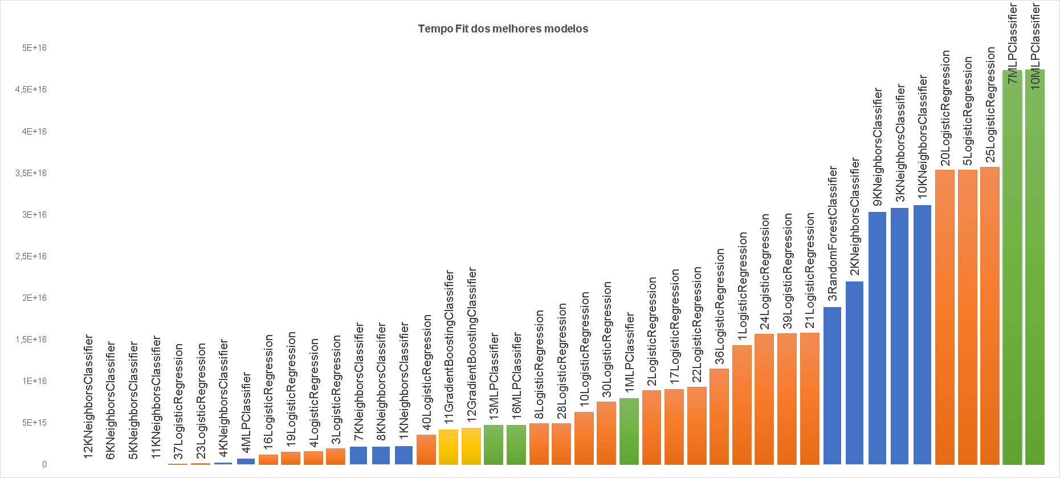
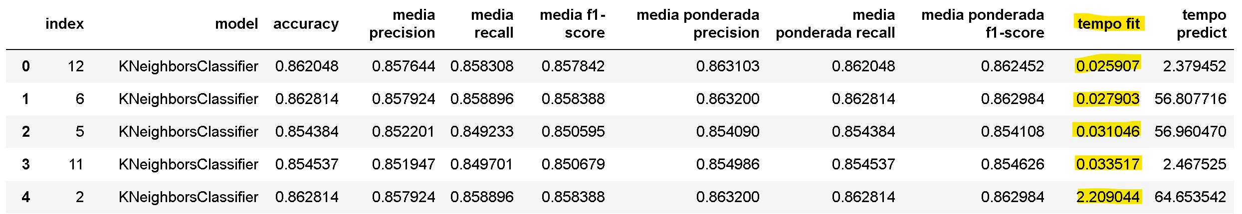
Desempenho dos Modelos
33
Foram treinados 98 modelos com diversos parâmetros diferentes entre si variando entre:
SVC, SGD, DecisionTree, Naive Bayes, k-nearest neighbors, LogisticRegression, MLP, RandomForest, ExtraTrees, AdaBoost e GradientBoosting

Slide 34

Tuning dos modelos
34
Para tentar melhorar as métricas dos modelos de classificação, foram feitas diversas combinações exaustivas entre os parâmetros de cada modelo. Alguns modelos como MLP tiveram variação de acurácia entre 40% e 86%, outros modelos não variaram tanto, como foi o caso da Regressão Logística que ficou sempre em torno de 83%.
Nesta etapa o melhor modelo deixou de ser o MLP e passou a ser o KNN, após mais 2 tentativas de alterar os parâmetros o resultado se manteve estável e então tentei uma abordagem de agrupamento de modelos para tentar melhorar as métricas, mesmo que isso fosse demorar mais tempo e processamento.
Nos modelos de transfer learning obtive melhores resultados quando adicionei mais camadas densas no final da rede, consegui chegar em 98% na base de trino, porém a base de testes continuou péssima, sempre em torno de 30 a 40%. Para evitar esse overfitting tentei variar as camadas de dropout e tentei mudar a proporção de split da base, porem sem êxito. Por conta do desastre que foi a implementação do transfer learning, nem cheguei a executar um código de CNN simples.

Slide 35
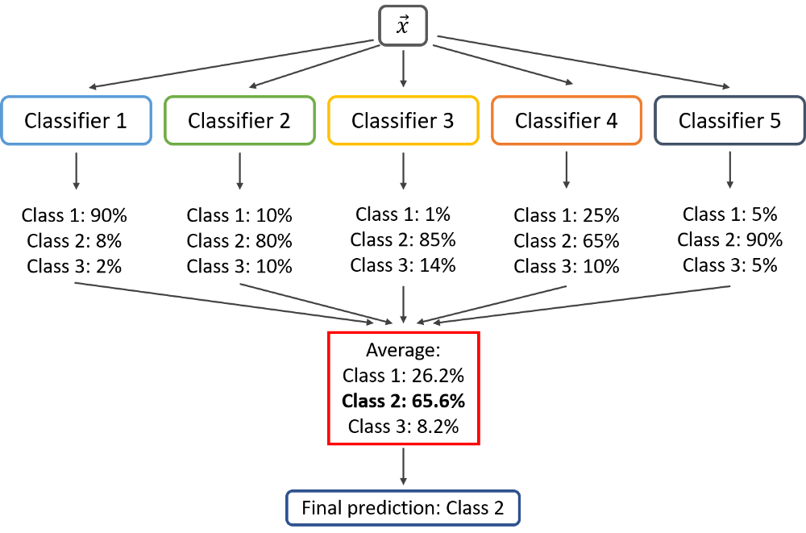
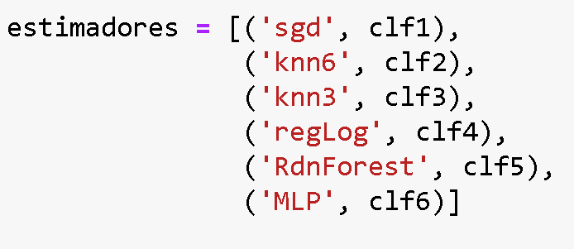
VotingClassifier
35
A ideia é combinar classificadores conceitualmente diferentes e usar um voto para prever os rótulos das classes. Tal classificador pode ser útil para um conjunto de modelos de desempenho igualmente bom, a fim de equilibrar suas fraquezas individuais.
Classificadores usados :
https://scikitlearn.org/stable/modules/generated/sklearn.ensemble.VotingClassifier.html#sklearn.ensemble.VotingClassifier

Slide 36
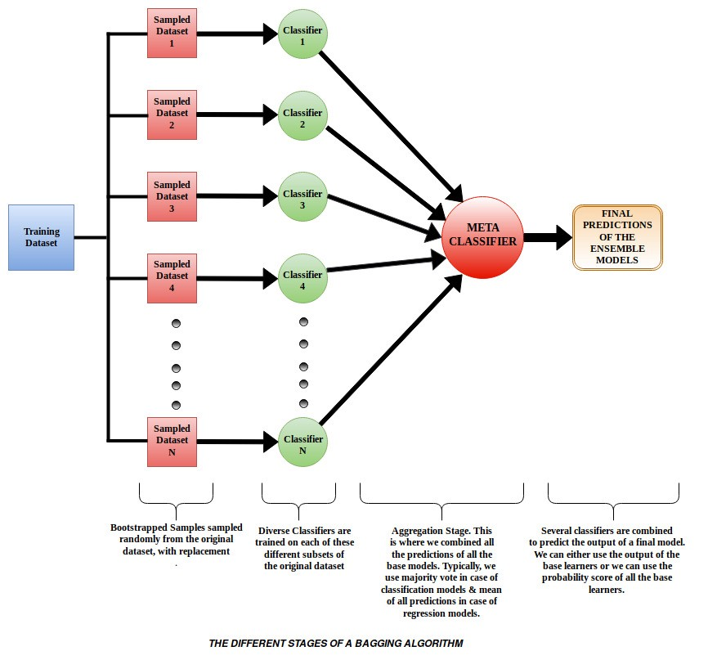
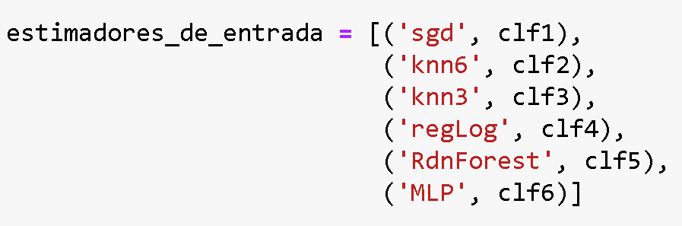
StackingClassifier
36
A StackingClassifier é um método para combinar estimadores para reduzir seus vieses. Mais precisamente, as previsões de cada estimador individual são empilhadas e usadas como entrada para um estimador final para calcular a previsão. Este estimador final é treinado por meio de validação cruzada.
Classificadores utilizados:
https://scikitlearn.org/stable/modules/generated/sklearn.ensemble.StackingClassifier.html#sklearn.ensemble.StackingClassifier

Slide 37

7. Conclusões
37
Dentre todas as técnicas testadas para classificação, o k-nearest neighbors, apresentou melhor desempenho preditivo e mostrou-se ser mais robusto do que os outros mostrados acima, comparando os resultados das Bases de Treino e Teste.
Este trabalho explorou o máximo possível as técnicas mais conhecidas de classificação da biblioteca scikit-learn e serviu para mostrar que para lidar com imagens é necessário um poder computacional muito grande e bastante tempo para esperar os modelos treinarem.
Após Refinamento dos modelos, não houve uma elevação grande nas métricas e isso frustrou uma expectativa inicial e ficou clara a limitação da base de dados.
O modelo demonstrou um bom poder preditivo e a empresa XPTO poderia utilizá-lo para automatizar seu processo.
Nota-se a relevância deste trabalho no contexto de pandemia da Covid-19, devido a obrigatoriedade do uso de máscaras de proteção individual e um controle mais efetivo.
Com acerto geral de 87% dos Rostos, considero um ótimo resultado preditivo.
.

Slide 38

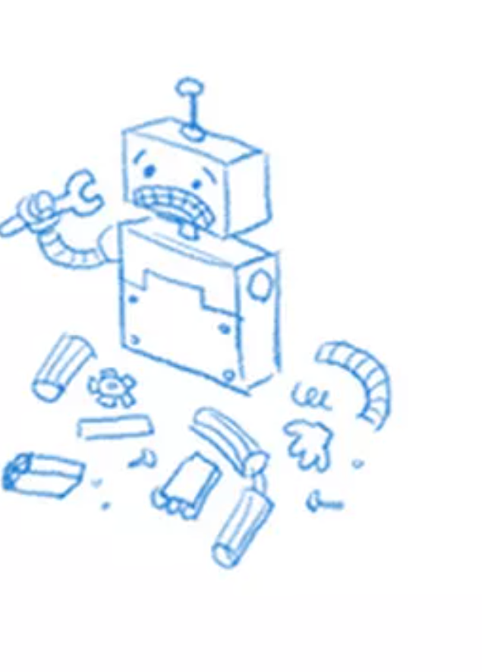
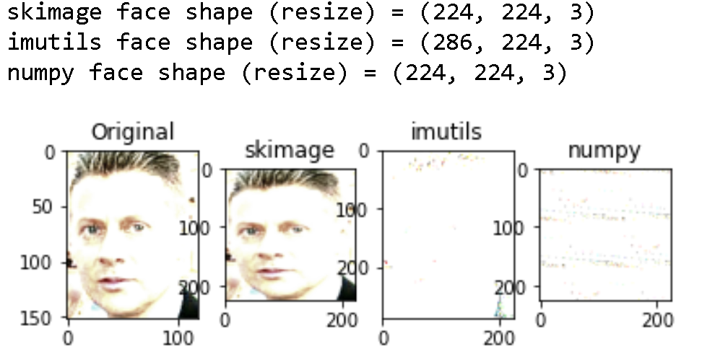
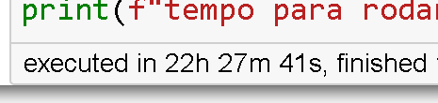
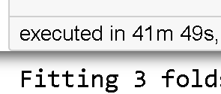
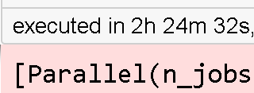
Problemas Encontrados
38
Base pequena, que precisou ser ampliada;
Problema de quantidade de memória para armazenar as bases preprocessadas (~12GB cada);
Muitos rostos classificados eram menor que 20x20 dificultando o reconhecimento e prejudicando o resultado;
Tempo de treinamento muito elevado (ex 20h para rodar 1 modelo);
Problema para configurar a GPU;
Problema para colocar o rótulo nas imagens que não eram originais;
Se não redimensionar as imagens a CNN estoura a memória da GPU;.
Diferenças entre os comandos resize do skimage.transform, imutils e numpy;
O GridSearchCV com KFold obteve pior resultado do que somente um train_test_split simples;
Overfitting nos modelos de transfer learning.

Slide 39
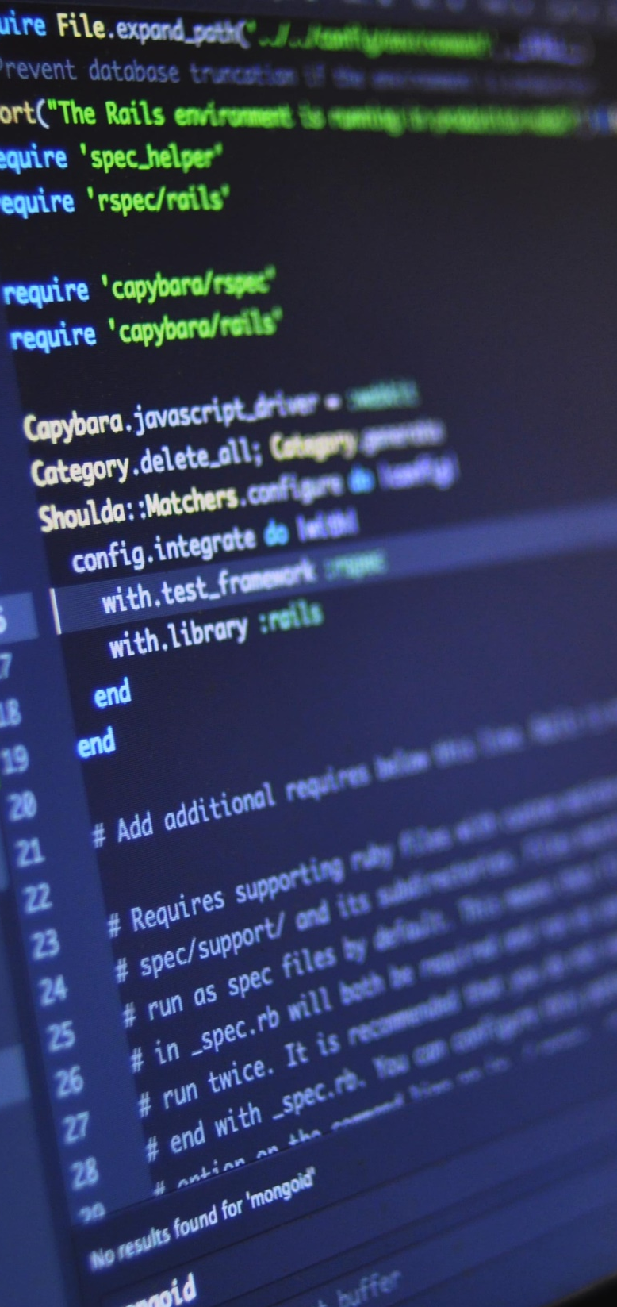
8. Trabalhos Futuros
39
Melhorar os parâmetros das últimas camadas das redes com transfer learning;
Encontrar uma forma eficiente de paralelizar o processamento;
Adicionar mais fotos de resolução maior;
Fazer um Deploy Web ou Android.
Encontrar uma forma de validar se os rostos encontrados pelo modelo da primeira etapa realmente são os rostos previamente anotados.

Slide 40




Agradecimento
40
Email: wesleypatricksouza@gmail.com
Linke www.linkedin.com/in/wesley-patrick-souza
Githu github.com/Xeslley

